Slide 1


RAPPORT PROJET
Matière : SAS
Professeur : Sandra CAVACO

Slide 2

CREDIT SCORE CARD

Slide 3

1
Pré-traitement des données
Contexte et Problématique
Les opérations de crédits bancaires sont des financements accordés aux différents agents économiques (personnes morales ou personnes physiques) par les établissements de crédit. Concrètement un crédit bancaire est une somme d’argent avancée par une banque, en contrepartie, le client s’engage à la rembourser sur une période déterminée et à lui payer des intérêts. L’octroi d’un crédit implique pour la banque de faire face à un potentielle risque de défaut. A regard porté sur cet aspect chaque établissement bancaire se donne comme objectif de minimiser ce risque en mettant en place des grilles de score leur permettant d’avoir une intuition sur la probabilité de défaut de demander, ce filtre initié à l’entrée leur permet de réduire de façon significatif leur exposition au risque de défaut lié au opération de crédit. Tout au long de ce projet nous nous proposerons de construit une un modèle de score nous permettant de construire une grille de score dans l’optique d’évaluer la probabilité de défaut d’une base de client en fonction de certaine caractéristiques
2
Modélisation
3
Construction de grille hybride de score

Slide 4

Description du jeu de données
Table 1 : Tableau descriptif des variables
Variables | Description
BAD | Est-ce que la personne a remboursé son crédit sans incident (0) ou avec (1)
LOAN | Montant du prêt demandé
MORTDUE | Montant de l’hypothèque
VALUE | Valeur de la propriété
REASON | Motif du prêt
JOB | Travail du demandeur
YOJ | Nombre d’années dans le présent travail
DEROG | Nombre de dérogations
DELINQ | Nombre de litiges
CLAGE | Âge de la plus ancienne affaire en mois
NINQ | Nombre de demandes récentes de crédit
CLNO | Nombre de produit du client dans la banque
DEBTINC | Ratio dette sur revenu
Origine des données
L'ensemble de données HMEQ rapporte les caractéristiques et les informations sur les impayés pour 5 960 prêts sur valeur domiciliaire. Un prêt sur valeur domiciliaire est un prêt où le débiteur utilise la valeur nette de sa maison comme garantie sous-jacente. L'ensemble de données a les caractéristiques suivantes :
Catégorisation des variables
Les caractéristiques recueillir peuvent être regrouper en 2 grands groupes à savoir :
Les variables social
Il s’agit de l’ensemble des variable qui renseigne sur le caractéristiques social du client, il s’agit dans notre cas de : JOB, YOJ, DEBTINC & VALUE
Les variables comportementale
Il s’agit de l’ensemble des variable qui renseigne sur le comportement de crédit du client, il s’agit dans notre cas de : BAD, LOAN, MORTDUE, CLNO, NINQ, CLAGE, DELINQ, DEROG, REASON

Slide 5

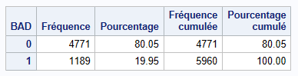
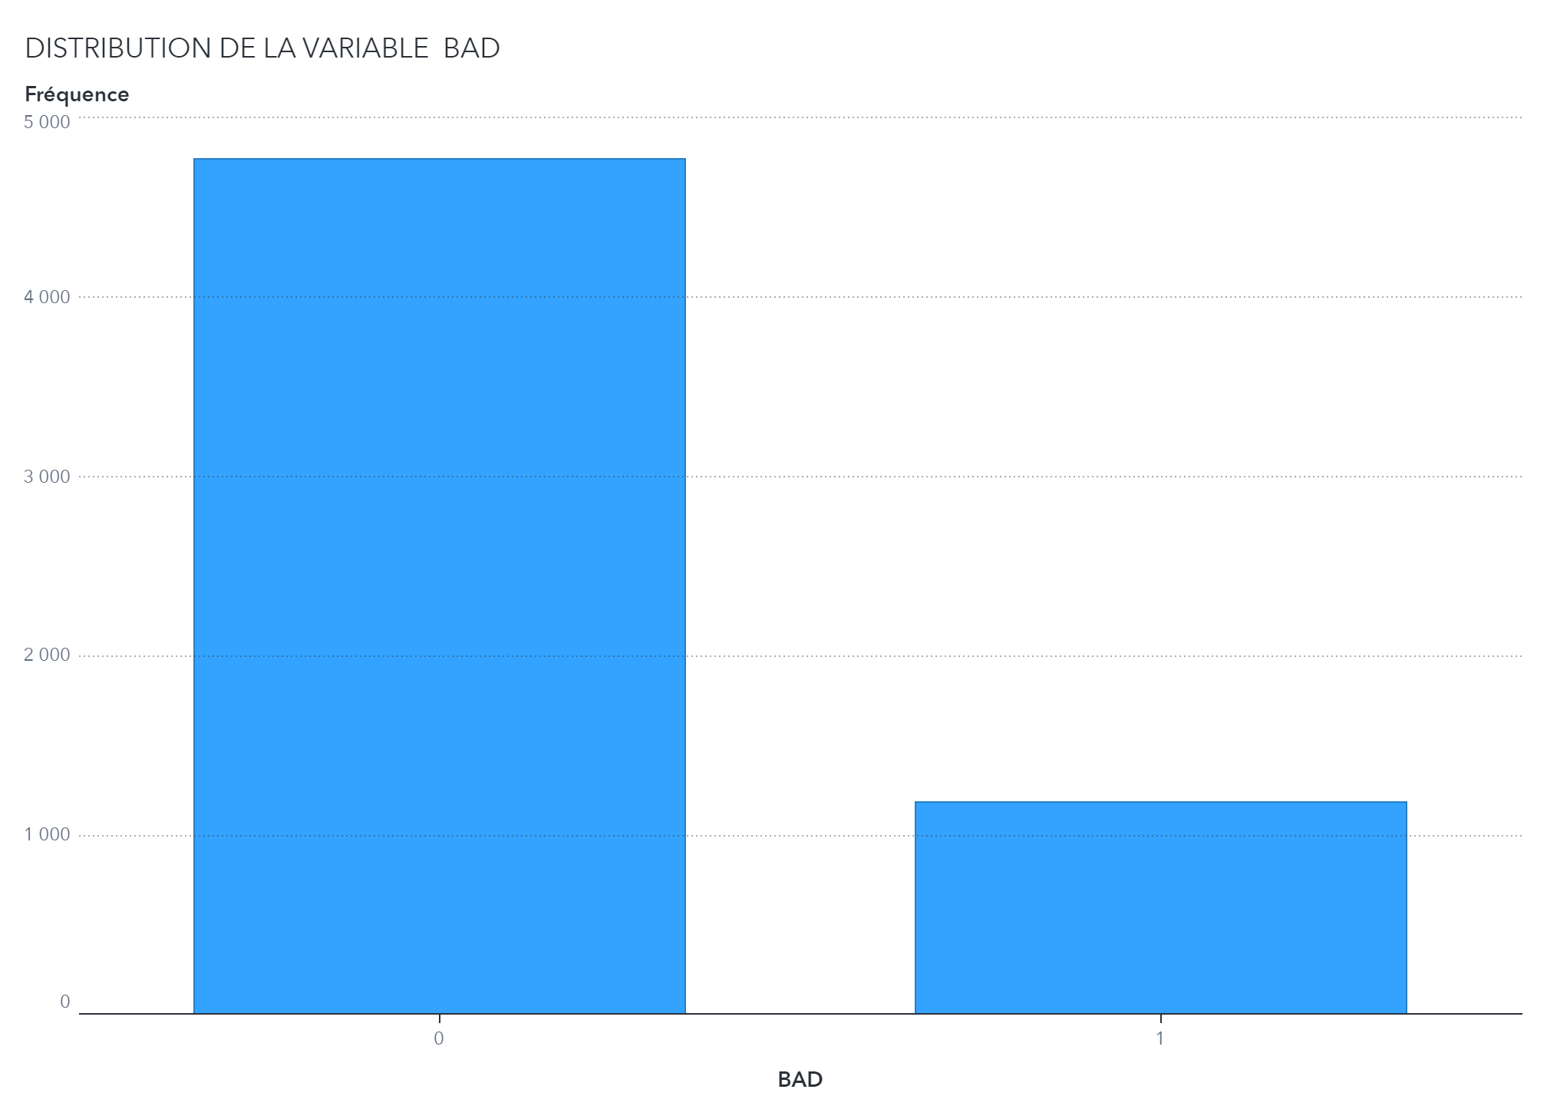
Analyse Exploratoire
Dans cette partie de notre projet on va commencer à manipuler notre base de données, premièrement on va exposer les types de variables que notre base comporte, ensuite on procédera à une analyse du jeu de données à savoir une analyse univarié, bivariée et enfin multivariée .
Variable cible
La targette de cette analyse est la variable BAD qui renseigne sur l’état de solvabilité du client, il s’agit d’une variable dichotomique qui prends la valeur 1 en cas de défaut et la valeur 0 sinon. Sa distribution statistique et graphique montre que 80% des client ne présente pas de risque de défaut contre 20% qui présente un risque de défaut. Cette distribution asymétrique de la target traduit un déséquilibre des classe nous devrons potentiellement traité si besoin pour être plus efficace dans la construction de notre modèle de score.

Slide 6

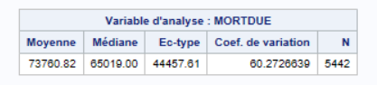
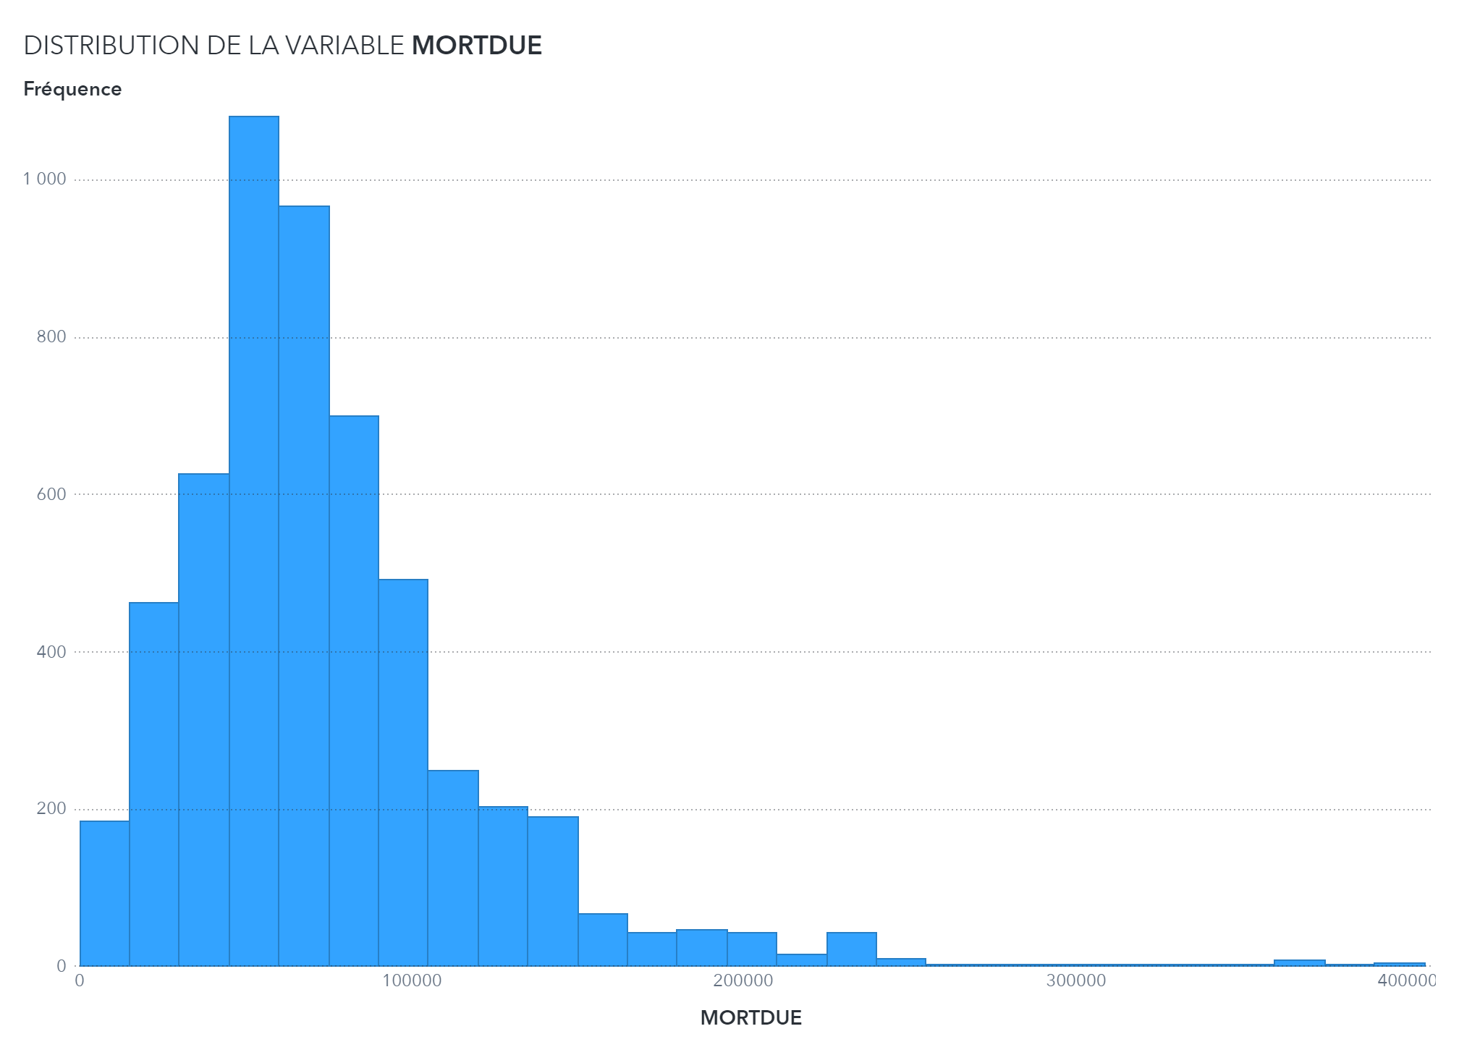
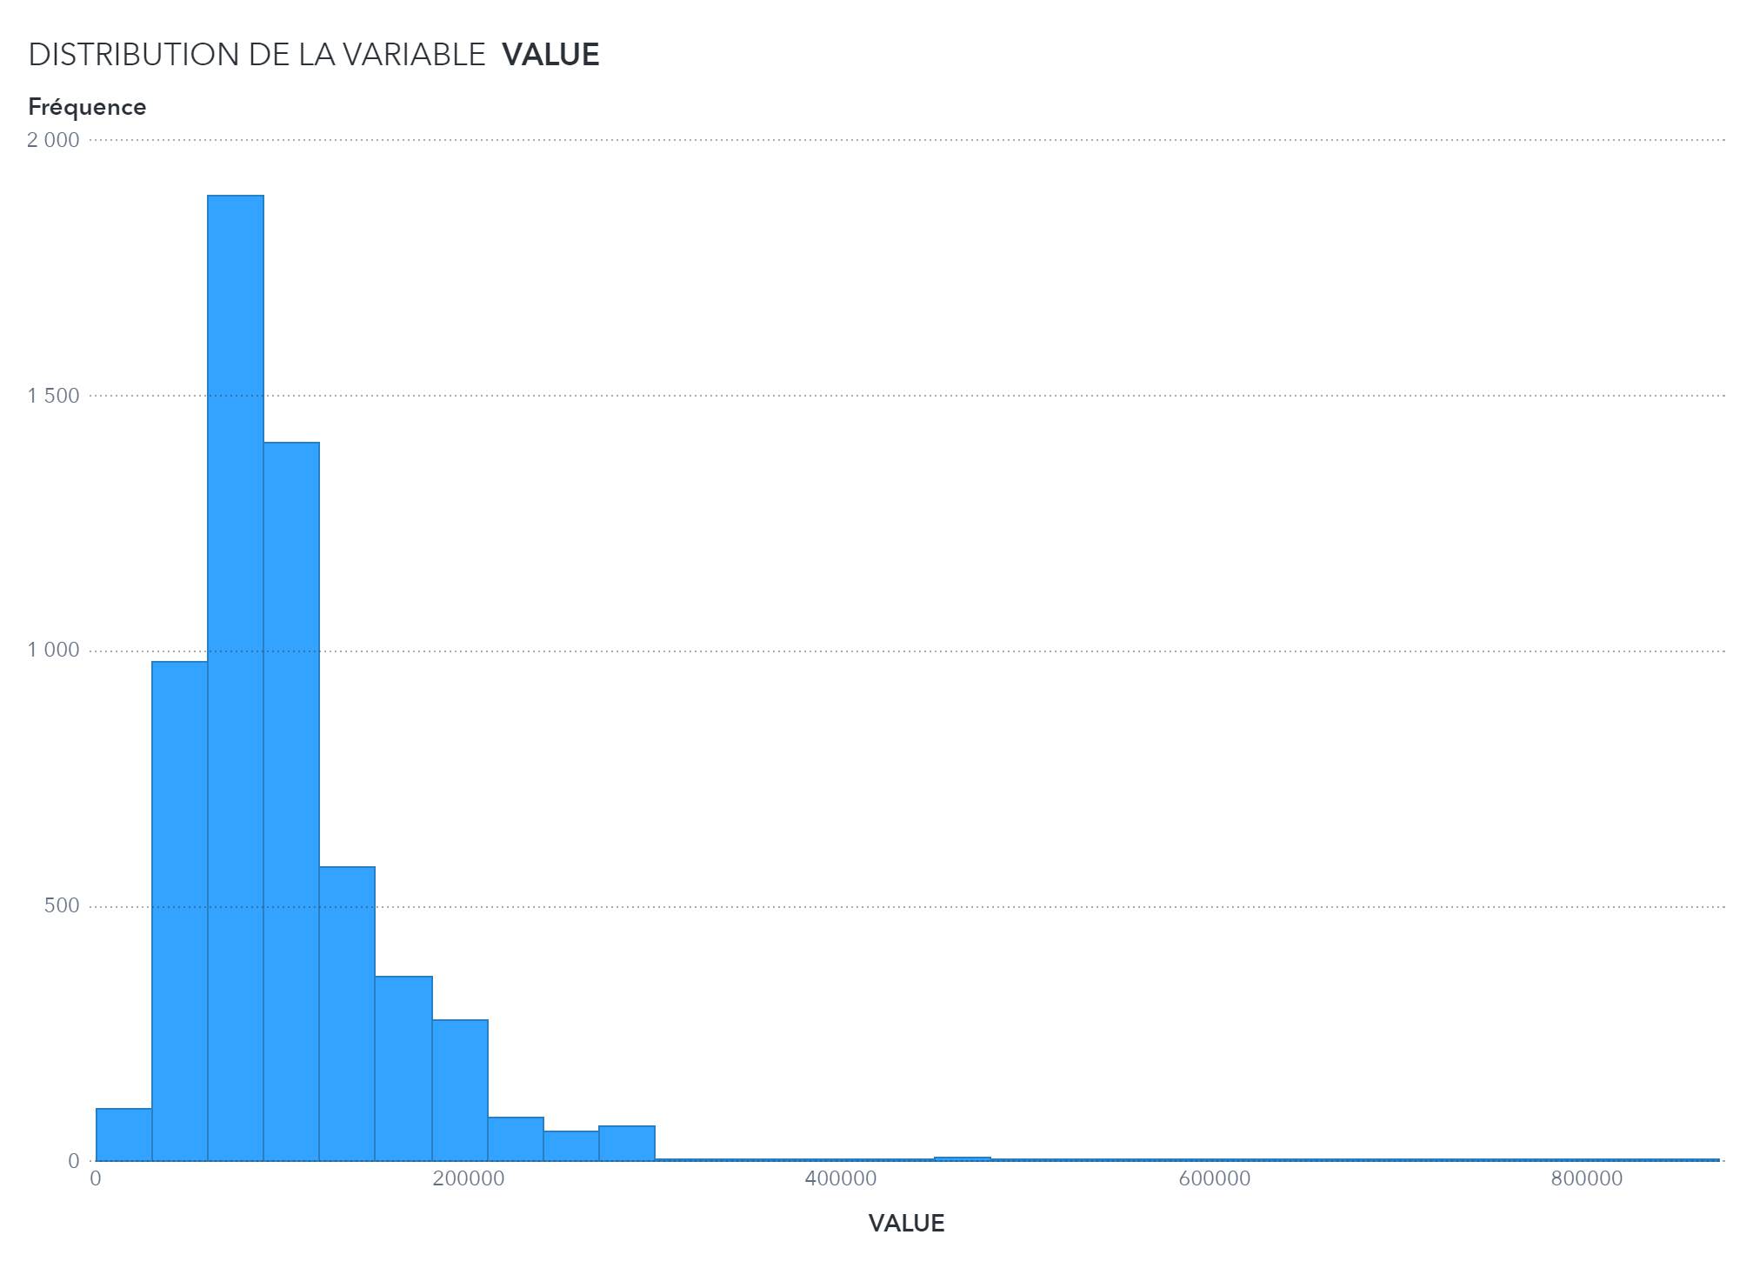
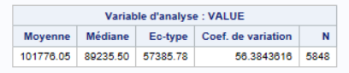
Variable explicative
La variable MORTDUE qui renseigne sur montant de l’hypothèque présente une distribution asymétrique à gauche avec un étalement vers la droite caractéristique d’une forte dispersion de la variable à en juger la valeur du coefficient de covariation (60% > 50%). La moyenne est de 73760.82 avec 50% des client ayant un montant d’hypothèque inférieur à 65019.
La variable VALUE qui renseigne sur la valeur de la propriété présente une distribution asymétrique à gauche avec un étalement vers la droite caractéristique d’une forte dispersion de la variable à en juger la valeur du coefficient de covariation (56% > 50%). La moyenne est de 101776 avec 50% des client ayant un montant d’hypothèque inférieur à 89236.

Slide 7

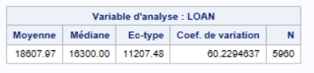
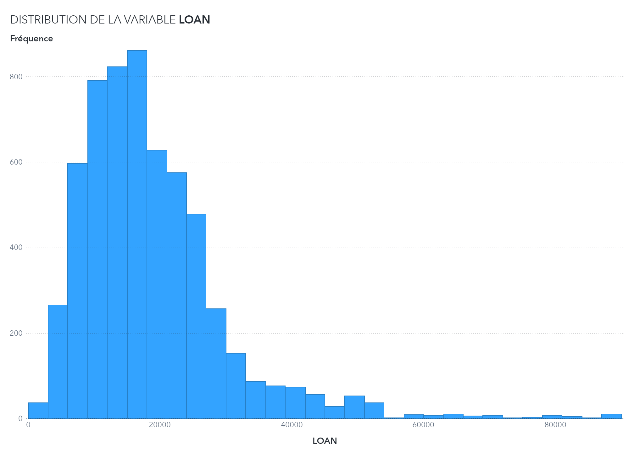
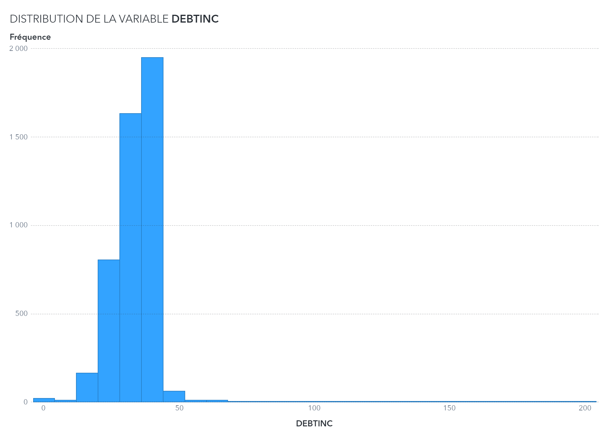
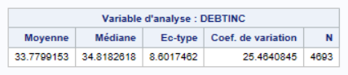
Variable explicative
La variable LOAN qui renseigne sur la montant du prêt demandé présente une distribution asymétrique à gauche avec un étalement vers la droite caractéristique d’une forte dispersion de la variable à en juger la valeur du coefficient de covariation (60% > 50%). La moyenne est de 18608 avec 50% des client ayant un montant d’hypothèque inférieur à 16300.
La variable DEBTINC qui renseigne sur le ratio dette sur revenu contrairement au autre variable à un dispersion assez faible bien que présentant des caractéristiques asymétrique à gauche avec un étalement vers la droite caractéristique asymétrie similaire au autre variable. En effet on peut observer une moyenne sensiblement égale à la médiane tournant autour de 34.

Slide 8

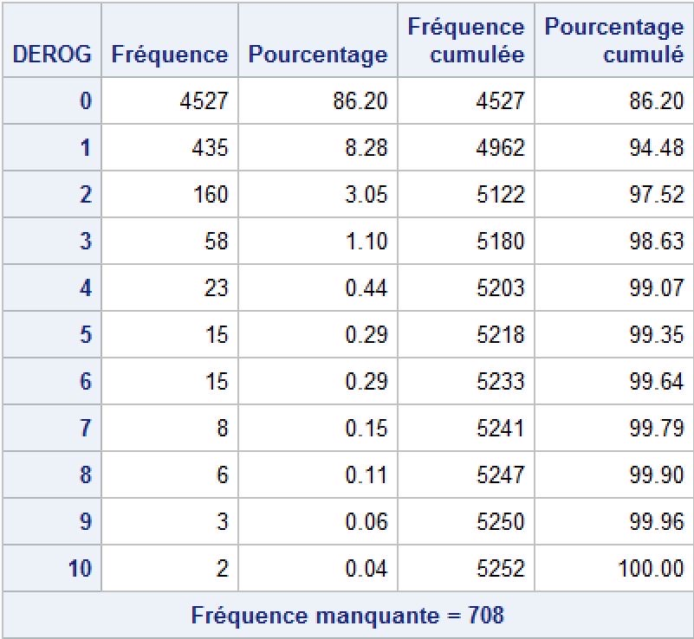
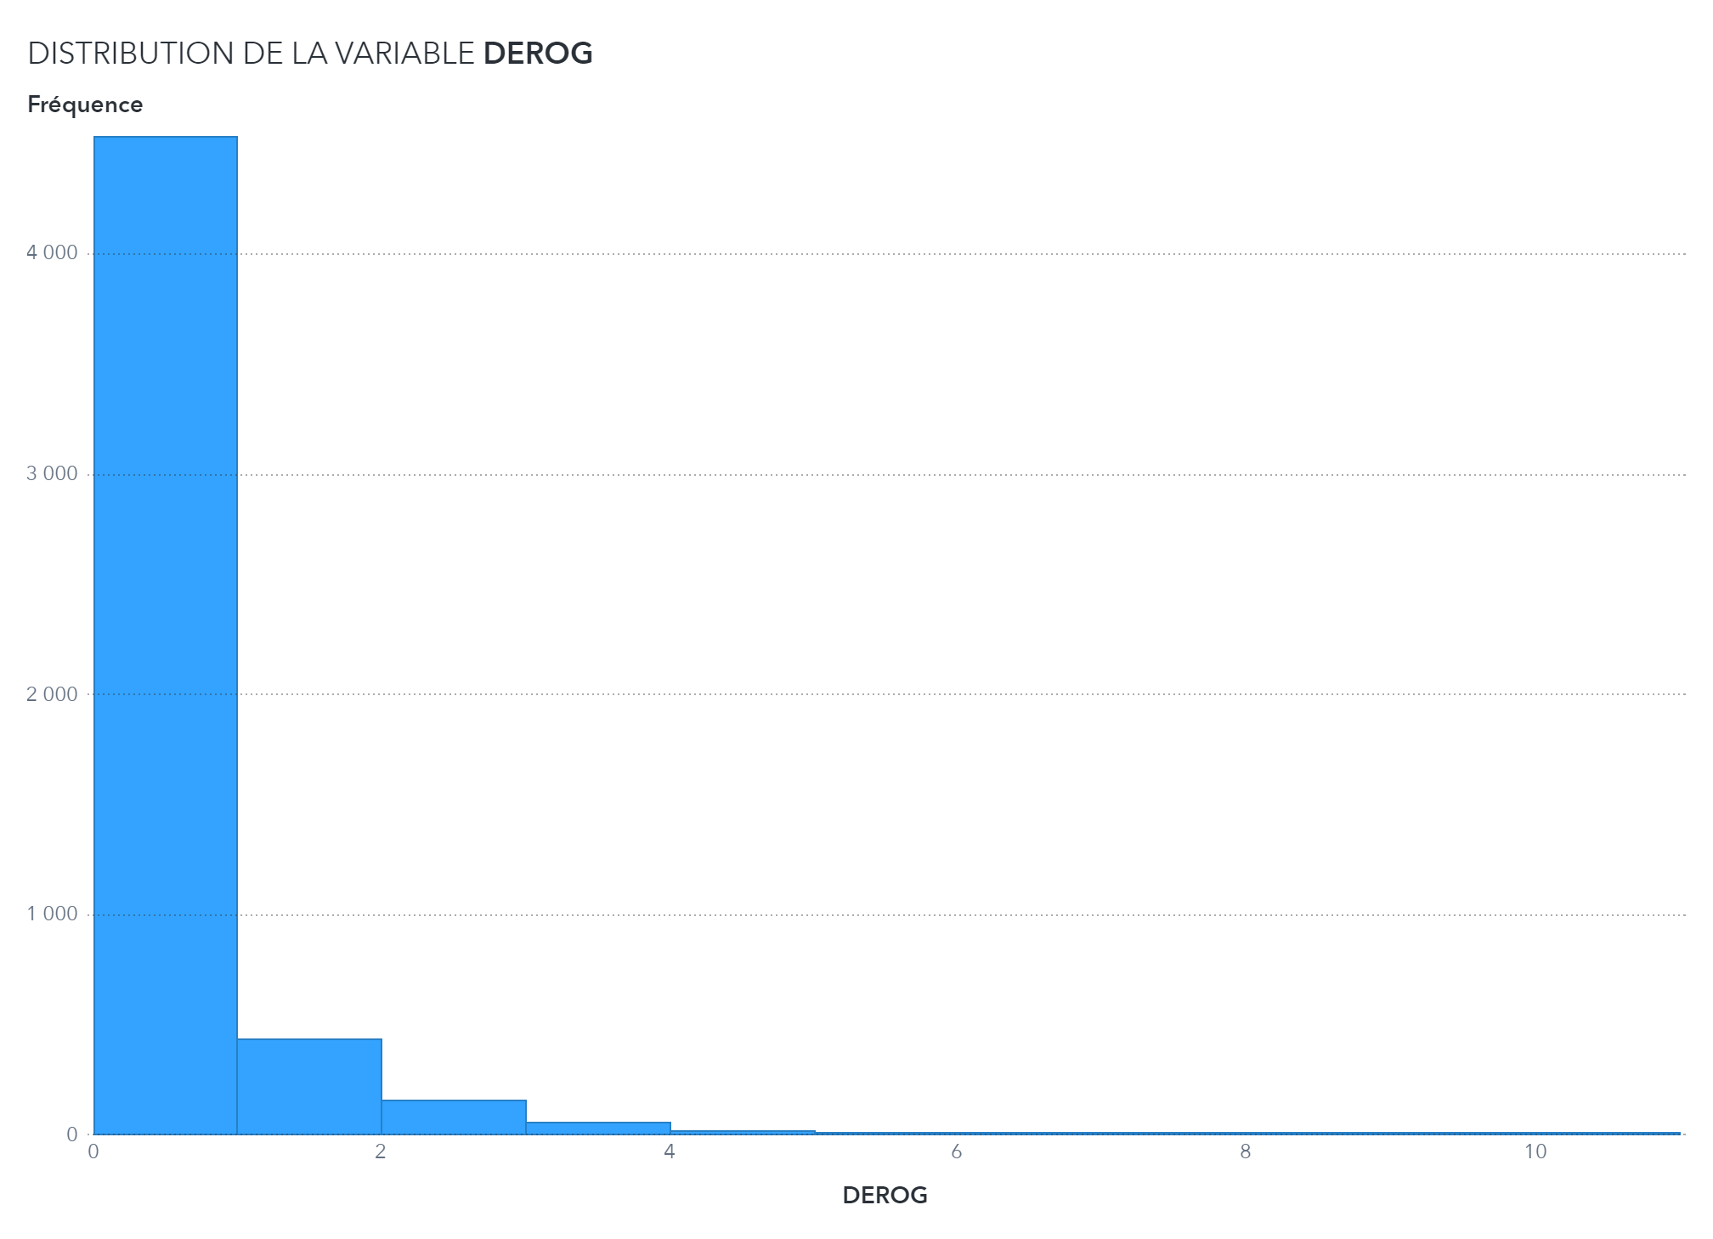
Variable explicative
La variable DEROG qui renseigne sur le nombre de dérogations présente un mode autour de la modalité 0 avec 4527 enregistrement . on remarque que le nombre maximal de dérogation dans la base de données est de 10 et l’on à enregistré 2 client pour cette modalité

Slide 9

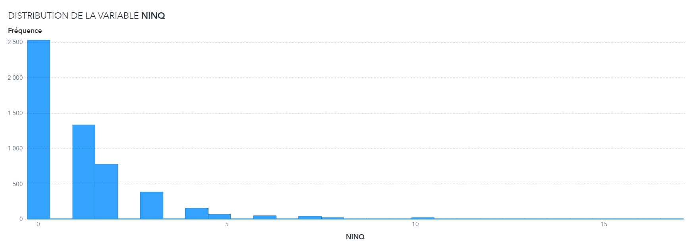
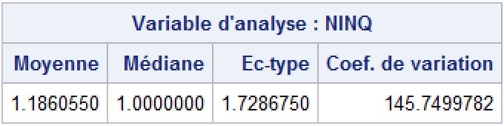
Variable explicative
La variable NINQ qui renseigne sur nombre de demandes récentes de crédit présente quand à elle un mode en 0 avec une distribution, le nombre de demandes récentes de crédit moyen dans l’échantillon considère est de 1.18 avec une médiane de 1 aussi bien qu’étant asymétriquement distribué on peut remarque une faible dispersion de la variable (qui pour nous amener à la traiter comme une variable catégorique)

Slide 10

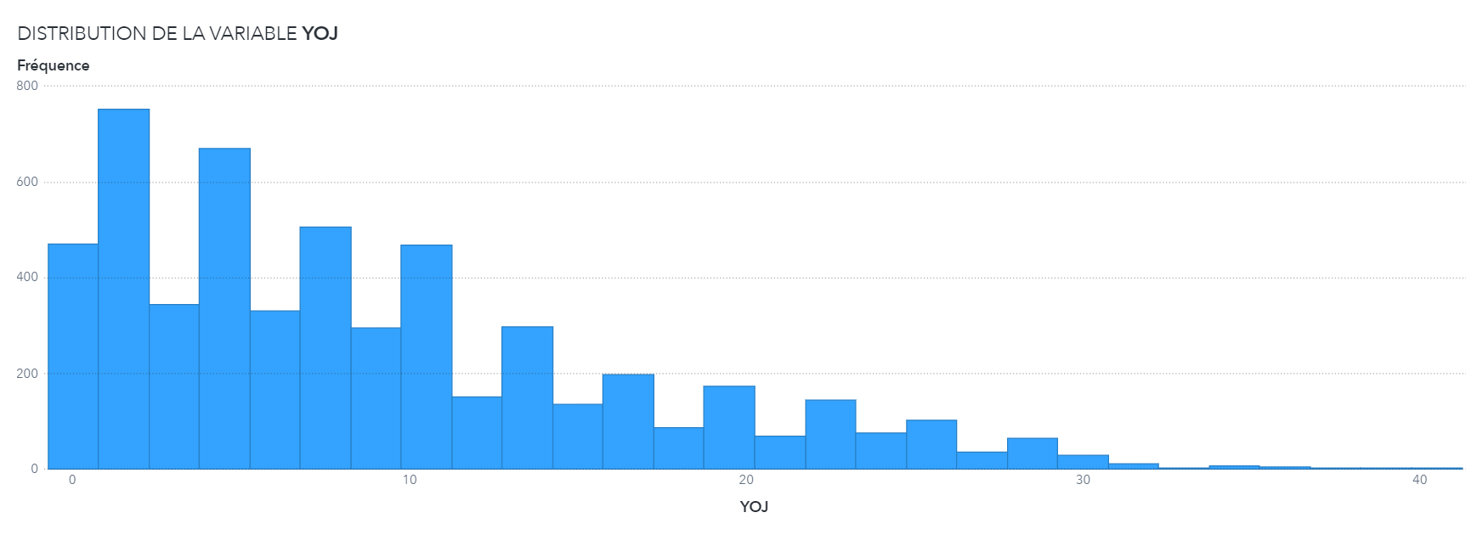
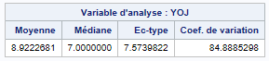
Variable explicative
La variable YOJ qui renseigne sur nombre d’années dans le présent travail présente quand à elle deux modes respectivement en (0 et 1) sa distribution est asymétrique avec un nombre d’années dans le présent travail moyen qui est de 8.92, on remarque également que 50% des clients on moins de 7 années d’ancienneté.

Slide 11

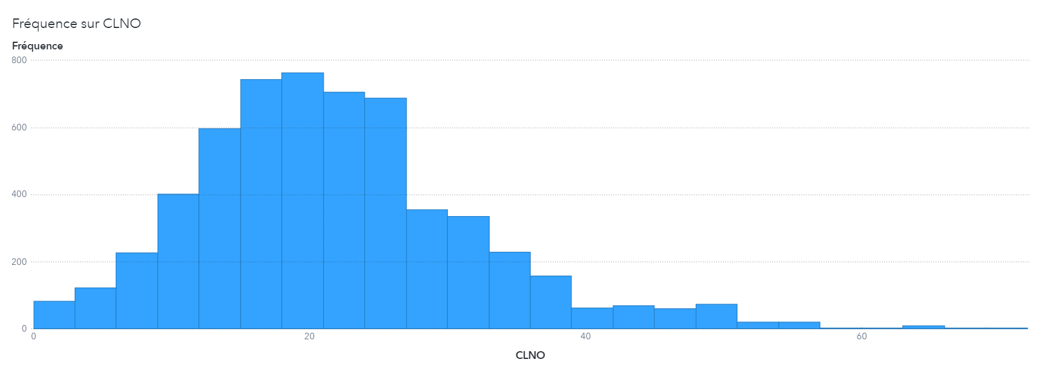
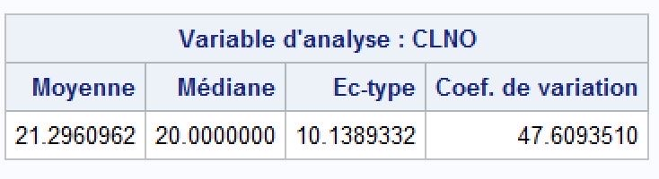
Variable explicative
La variable CLNO qui renseigne sur nombre de produit du client dans la banque présente présente une distribution plutôt normal centré en 20 qui également le mode de cette distribution. Le nombre de produit moyen détenu par un client est de 21.3, on remarque également que 50% des clients on moins de 20 produit en leur possession.

Slide 12

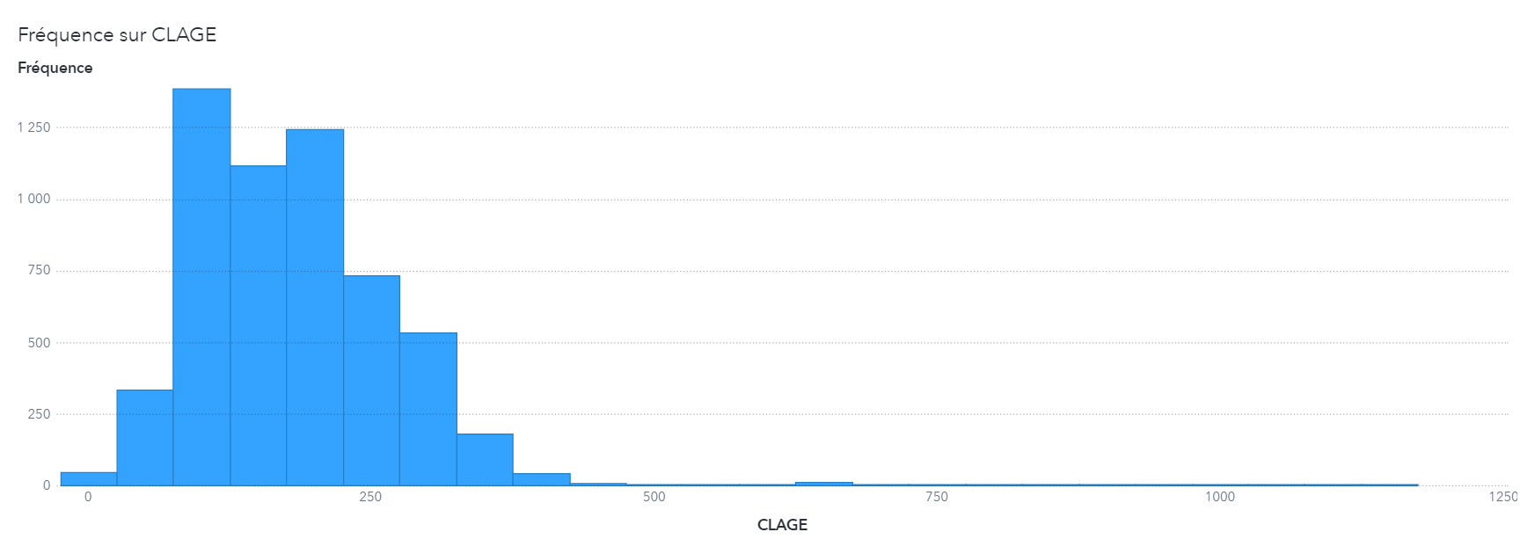
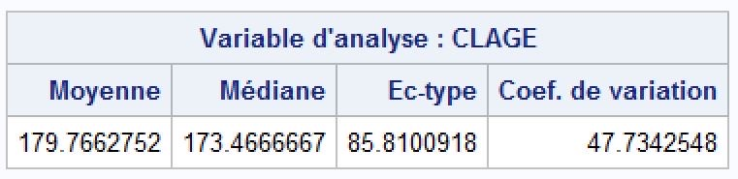
Variable explicative
La variable CLAGE qui renseigne sur l’âge de la plus ancienne affaire en mois présente une distribution plutôt asymétrique avec deux mode respectivement en (102.5 et 207), on a également une moyenne au alentour de 179.77 jours d’ancienneté d’affaire de plus on à 75% des client delà base qui on moins de 231.56 jours d’ancienneté d’affaire dans a banque.

Slide 13

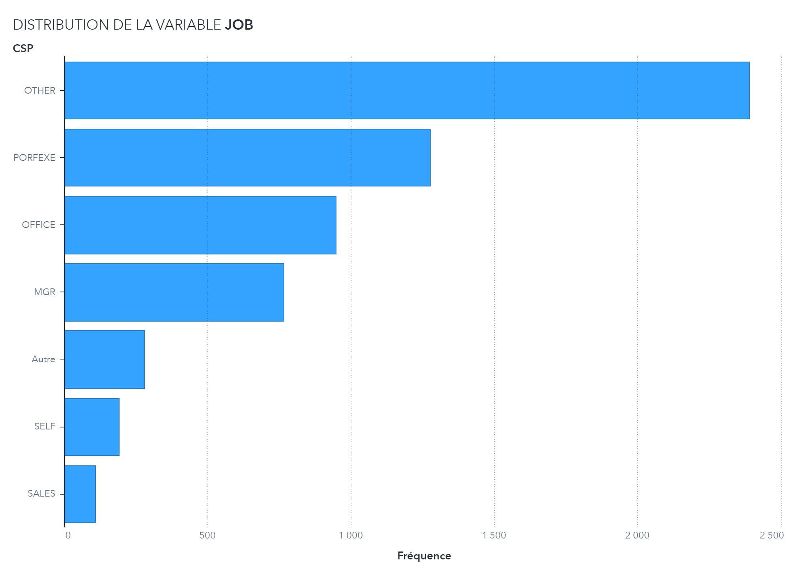
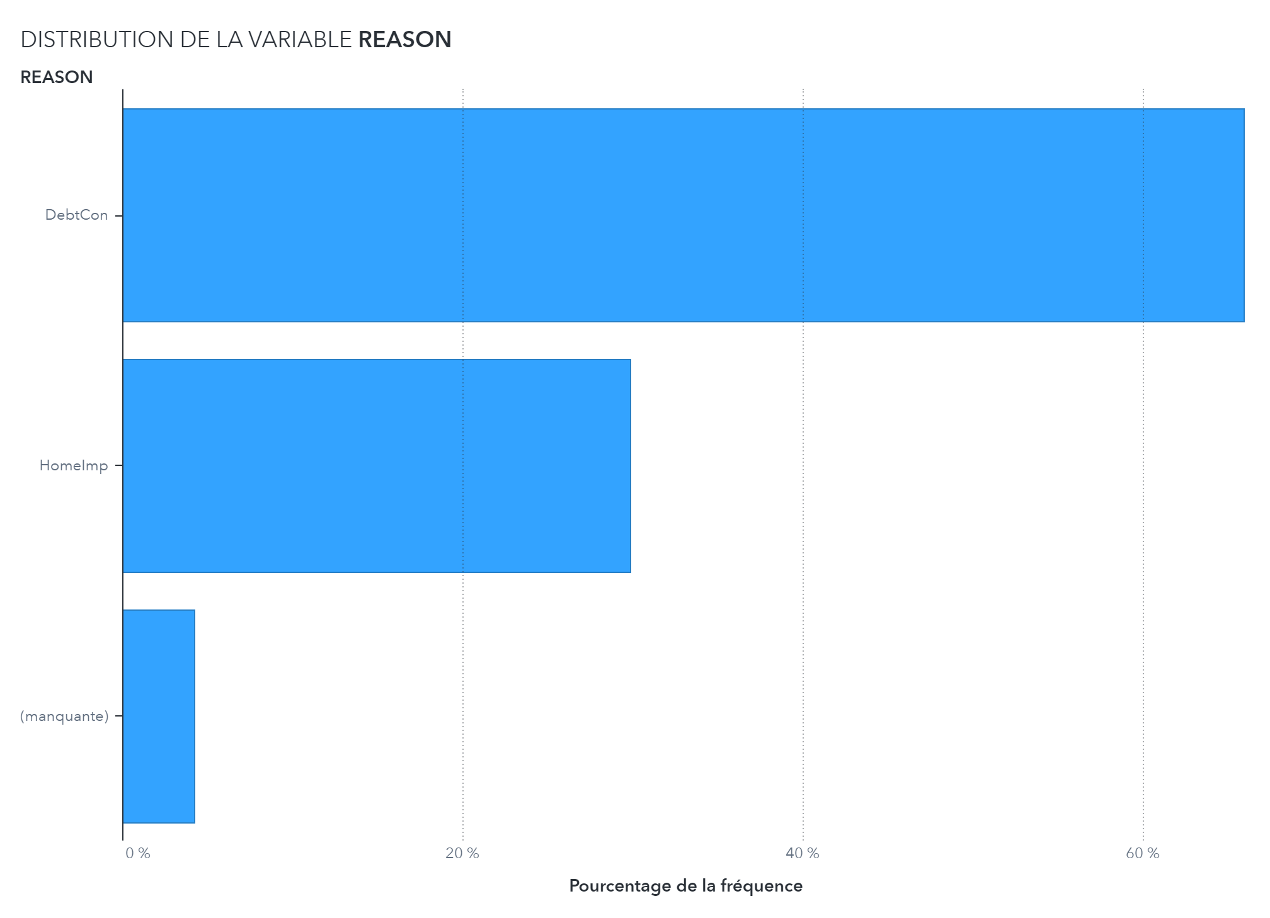
Variable explicative
Analyse
La variable REASON qui renseigne sur Motif du prêt possède quand à elle 2 modalités. On remarque la mortalité la plus fréquente est DEBTCON avec une fréquence absolu de 3928 et la modalité la moins fréquente est HOMELMP avec une fréquence absolu de 1780. Pour finir on remarque une part assez important de de données manquante pour cette variable que nous avons encoder en modalité Unkown
Analyse
La variable JOB qui renseigne sur la catégorie sociaux professionnelle du client possède 6 modalités. On remarque la mortalité la plus fréquente est OTHER avec une fréquence absolu de 2388 et la modalité la moins fréquente est SALES avec une fréquence absolu de 109. Pour finir on remarque une part assez important de de données manquante pour cette variable que nous avons encoder en modalité Unkown

Slide 14

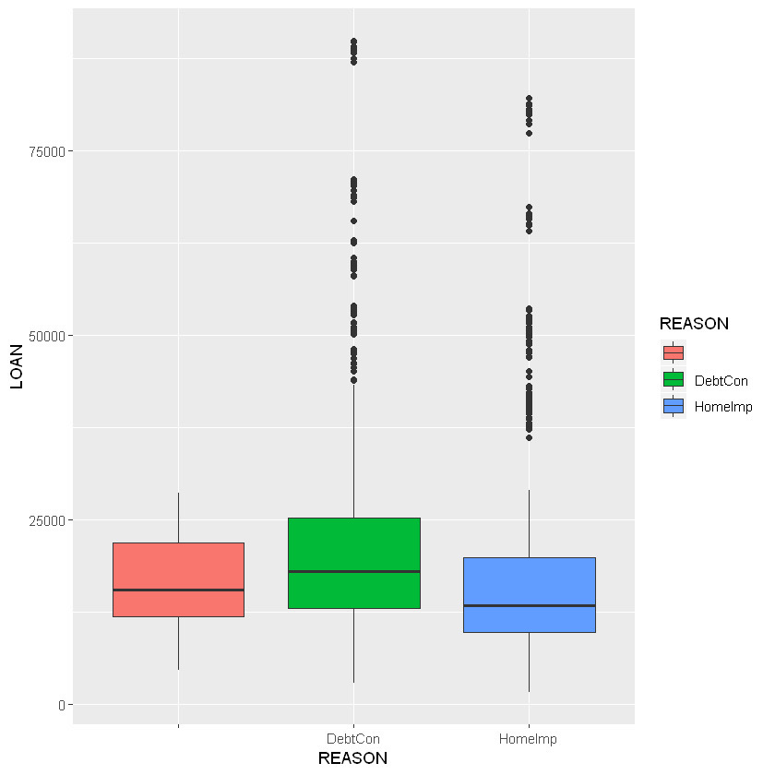
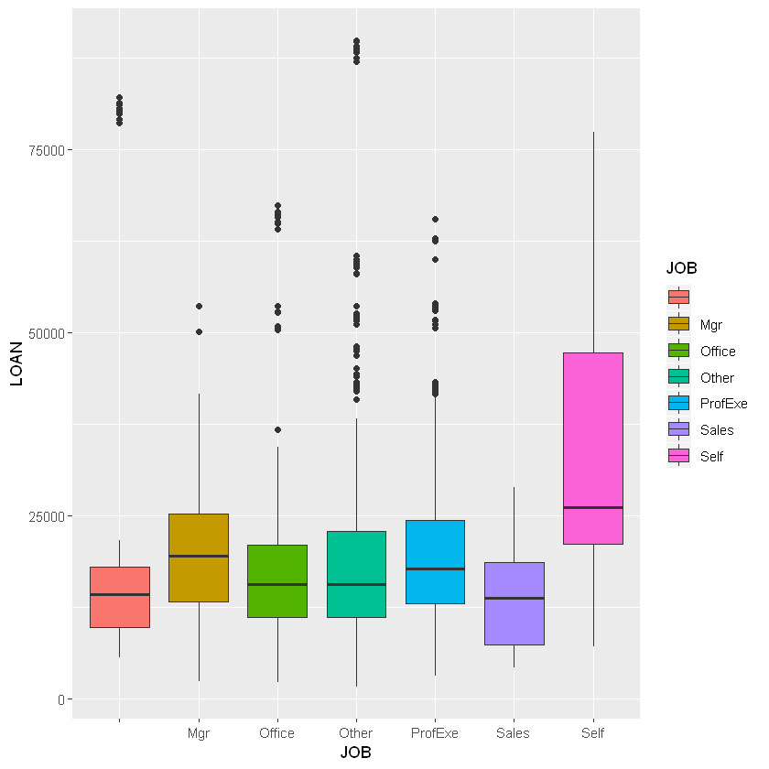
Variable explicative
Ce graphique quand a lui nous montre la relation entre la valeur du prêt demander et les catégorie sociaux professionnelle des clients. Et on peu voir que la médiane des clients travaillant a leur propre compte (modalité SELF) est la plus importante et celle des client n’ayant pas renseigner leur catégorie sociaux professionnelle est la moins élevé.
Ce graphique montre la relation entre la valeur du prêt demander et le motif sou tendant la décision d‘emprunt de la par de client. Et on peu voir que la médiane des clients demandant un prêt pour le motif DEBTCON est plus important que le motif de HOMELMP de plus on note également que les demande prêt pour des motifs inconnus on également une médiane plus important que la le motif de HOMELMP.

Slide 15

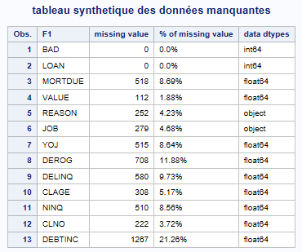
Pre-processing
Identification des données manquantes
Comme nous pouvons le voir sur le tableau ci-contre, les statistiques des valeurs manquantes indiquent que toutes les variables à l’exception de BAD et LOAN présentent des données manquantes avec un taux assez élevé pour la variable DEBTINC (21% de données manquantes).
Imputation des données manquantes
Étant donner que l’ensemble des variables pour lesquels on observe des données manquantes sont de type continue, discrète et catégorique nous avons adopter la stratégie suivante pour traiter les données manquantes :
Pour les variable continue nous avons remplacé les données manquantes par la valeur médiane de la variable qui un indicateur robuste au valeur extrême.
Pour les variable discrète nous avons remplacé les données manquantes la modalité la plus fréquentes.
Pour les variable catégorique nous avons remplacé les données manquantes par le valeur Unkown
Table 2 : Tableau descriptif des données manquantes

Slide 16

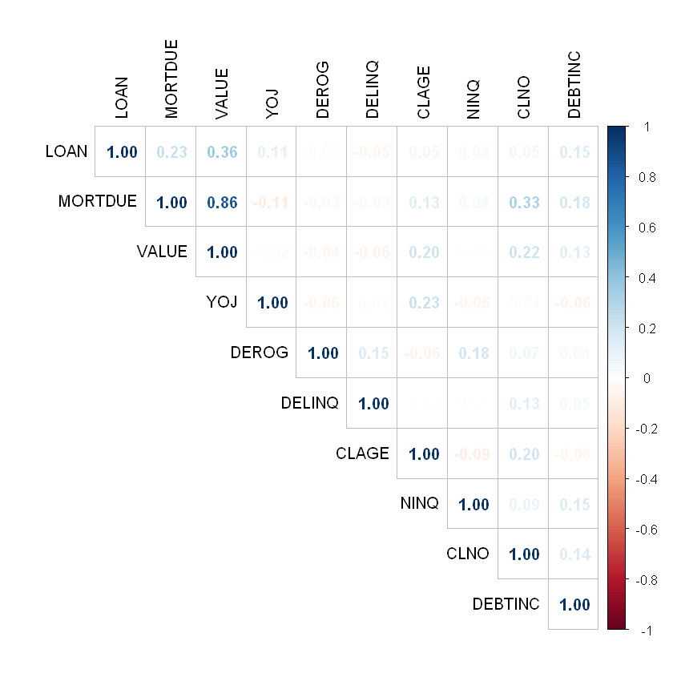
Analyse des corrélations
Corrélation des variables continues
L’analyse des relations entre les variables numériques à pour objectif d’identifier les variable qui on une forte relation a fin de les traiter l’objectif étant de évider les problèmes de multicolinéarité dans le construction de notre modèle de scoring. En nous référant à la matrice ci-contre on à pu constater que les variable VALUE et MORTDUE était fortement corrélé (86%). Pour gérer ce problème nous avions deux option qui se présentait à nous, a savoir :
construite une nouvelle variable qui permet de résumé l’information contenu dans ces deux variables. Cette méthode est efficace du moment ou l’on arrive a obtenir un indicateur interprétable faisant sens dans l’exploitabilité du modèle.
Remplacé l’une des variable par celle qui la plus explicative.
Schéma 2 : Matrice de corrélation

Slide 17

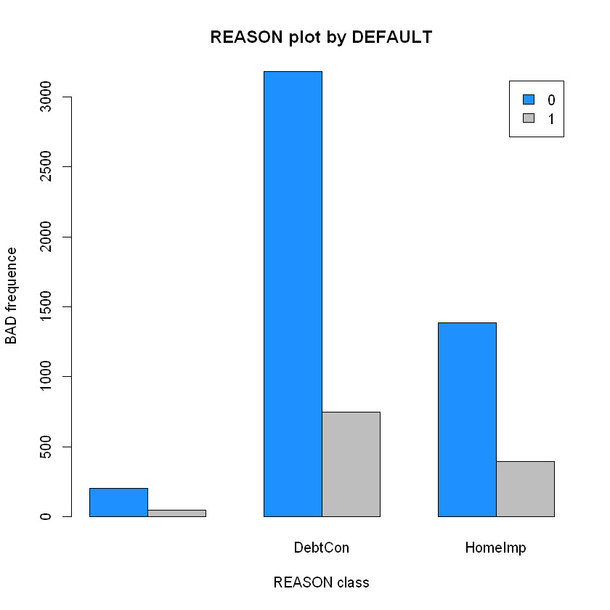
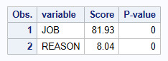
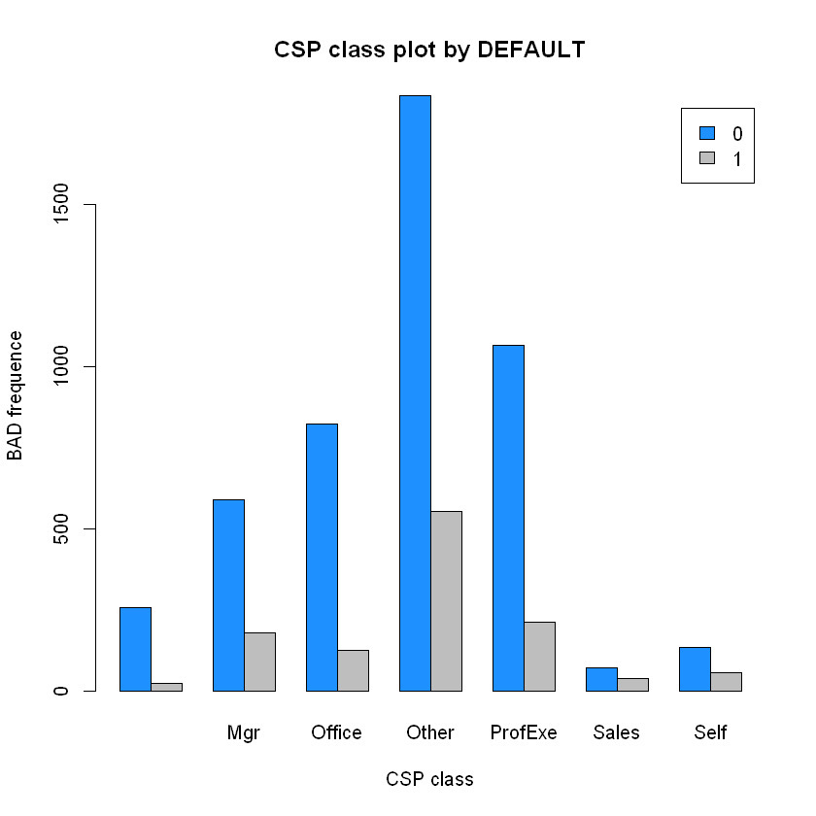
Analyse des corrélations
Corrélation entre variable cible et variables catégoriques
Test de Khi-2
Le test de Chi-deux est utilisé pour tester l’hypothèse nulle d’absence de relation entre deux variables catégorielles. Dans notre cas on va étudier s’il y a dépendance entre notre variable à expliquer Défaut et nos variables catégorielles.
Ces graphiques nous permette d’avoir une intuition graphique de la relation en nos variable catégorique et notre variable cible qui pourra par la suite être conforter par un test de khi-2. Concrètement Ces diagrammes à barres groupées montrent la fréquence dans l'axe des ordonnées et la catégorie dans l'axe des abscisses. Si le ratio des barres est similaire pour toutes les catégories, alors les deux colonnes ne sont pas corrélées. Par exemple, si on regarde le graphique 2 on peut voir que le ratio 0 vs 1 pour les modalités « other,office et unkown » sont très diffèrent ce qui traduit bien l’impact de la variable JOB sur la Target
Table 3 : Tableau résultat test khi-2
Élément d’analyse
Apres analyse du test de Khi-2 on peu remarquer qu’il existe bel et bien une relation entre l’ensemble de nos variable catégorique et notre Target, de plus on vois que cette relation est plus important pour la variable JOB raison de son score qui est assez élevé.

Slide 18

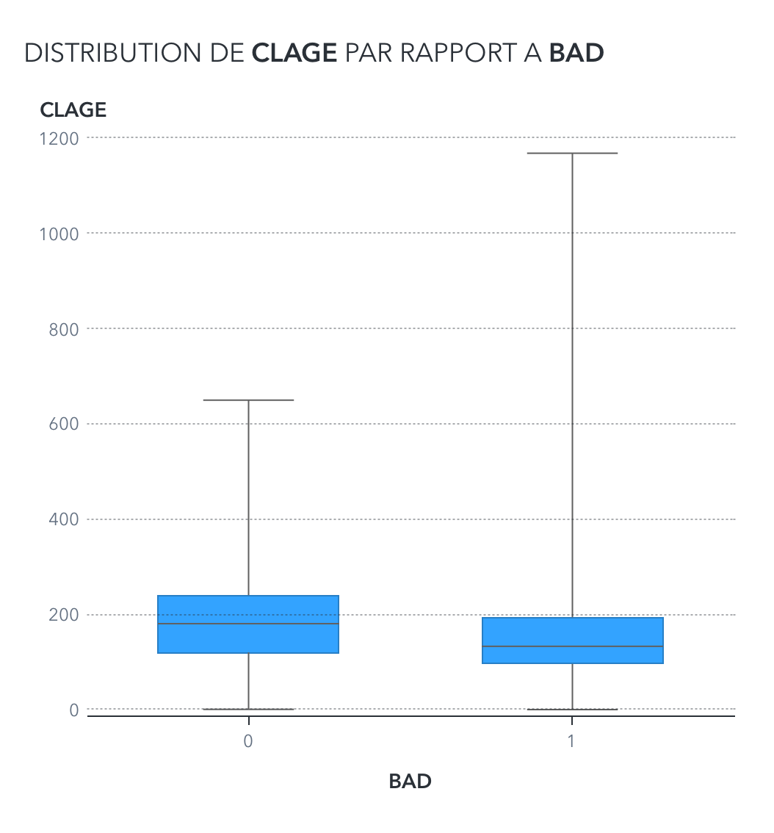
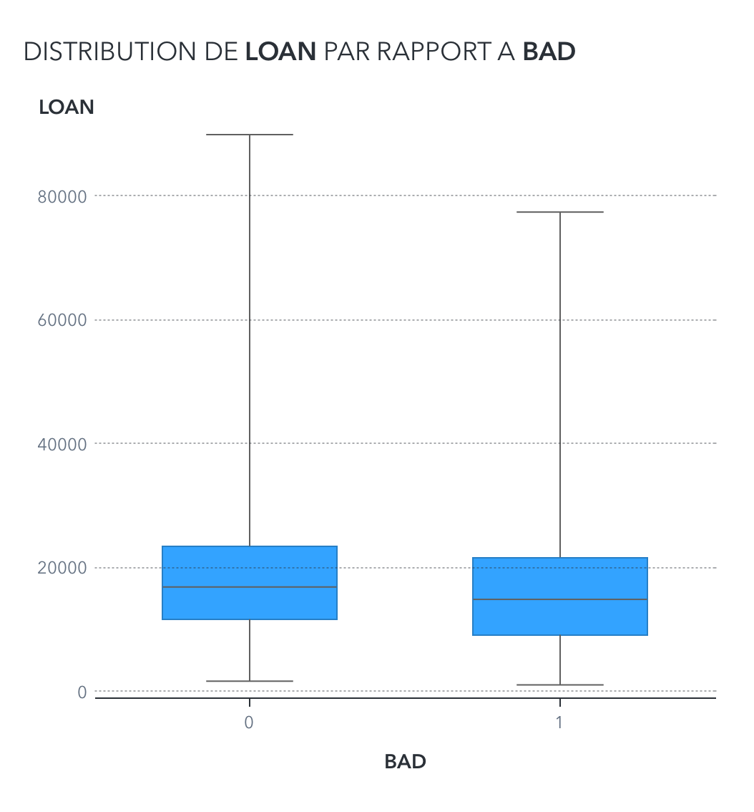
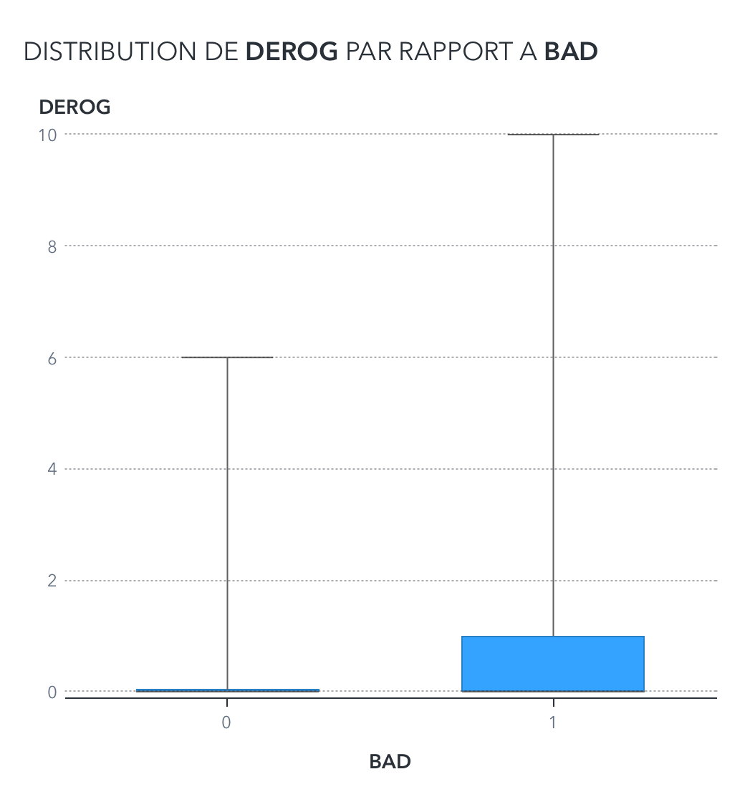
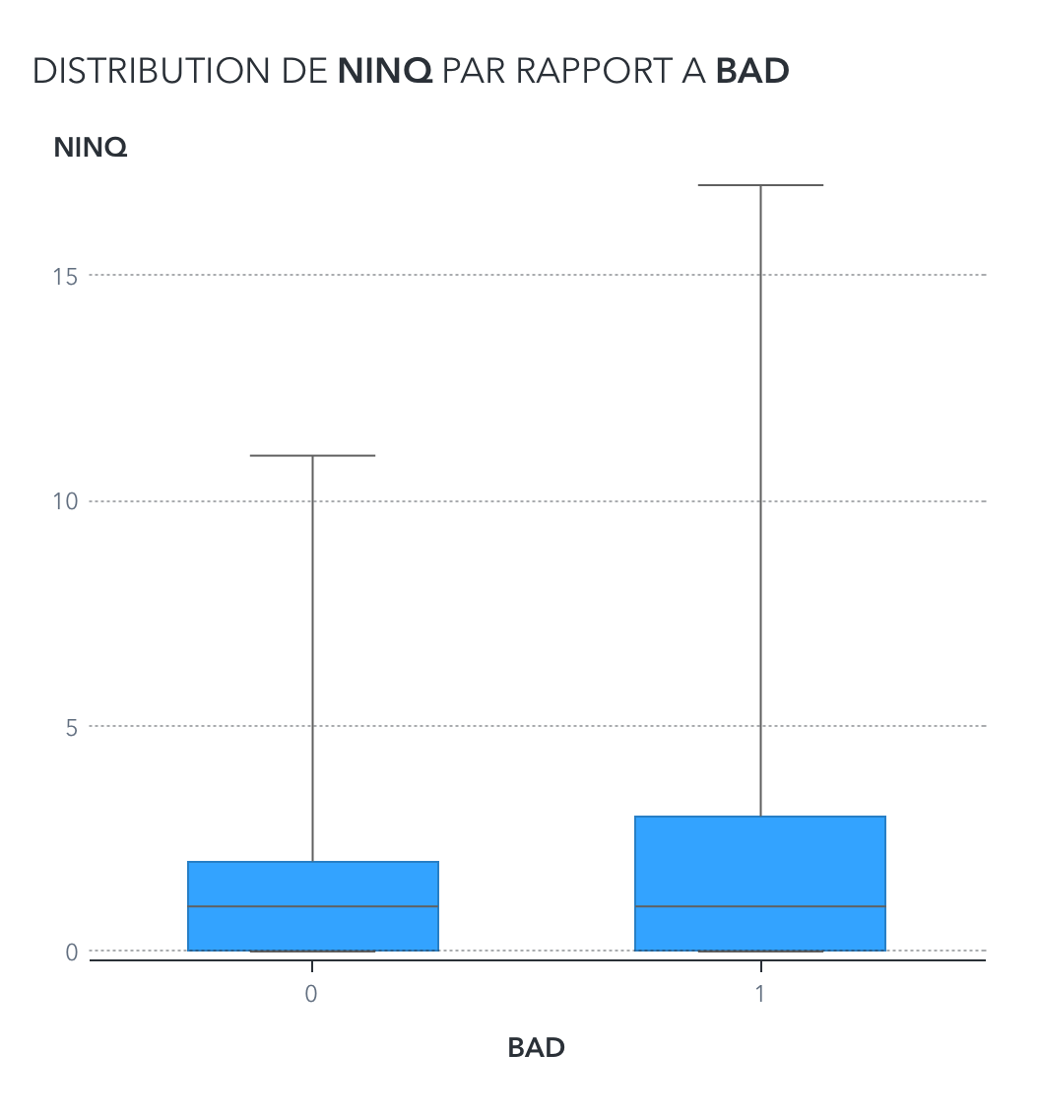
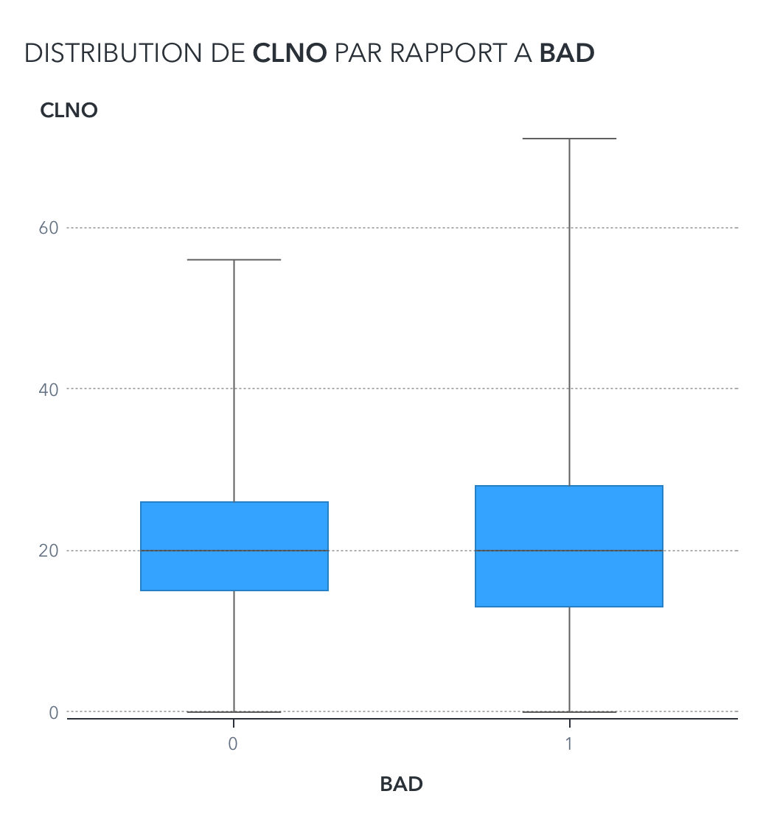
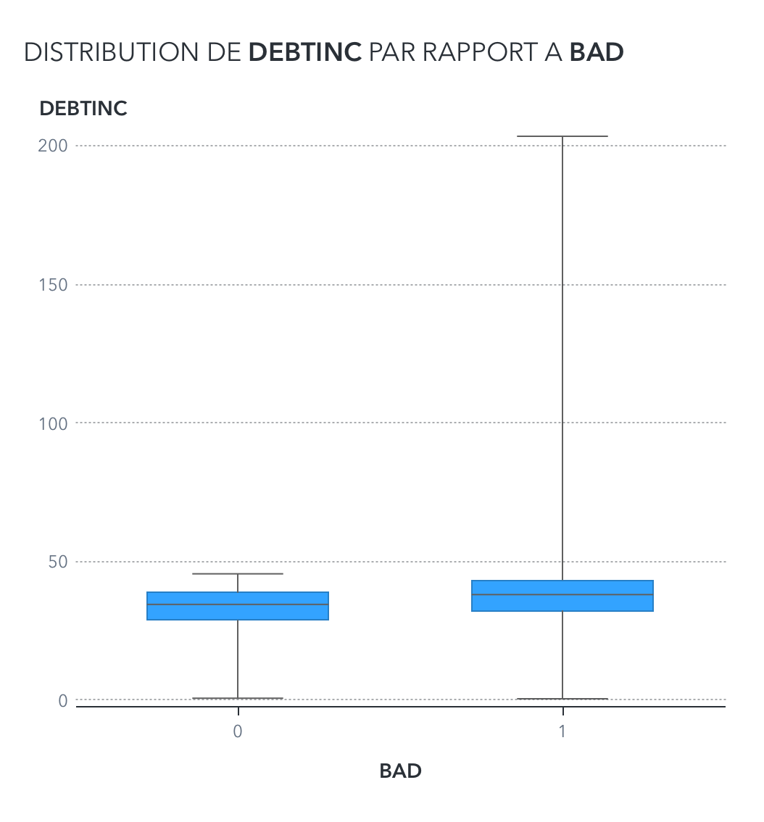
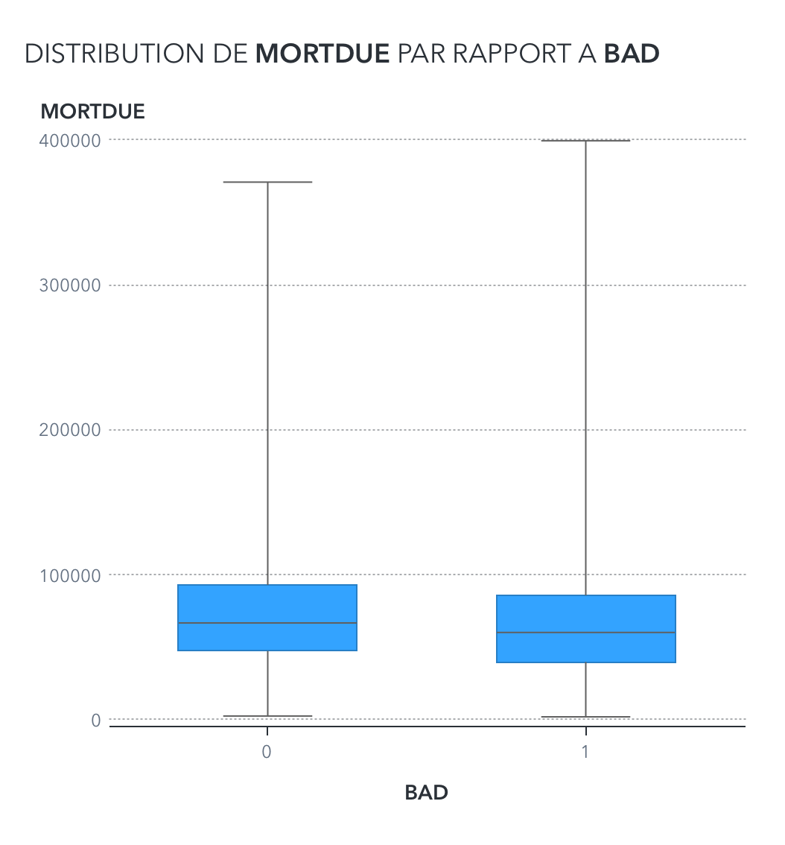
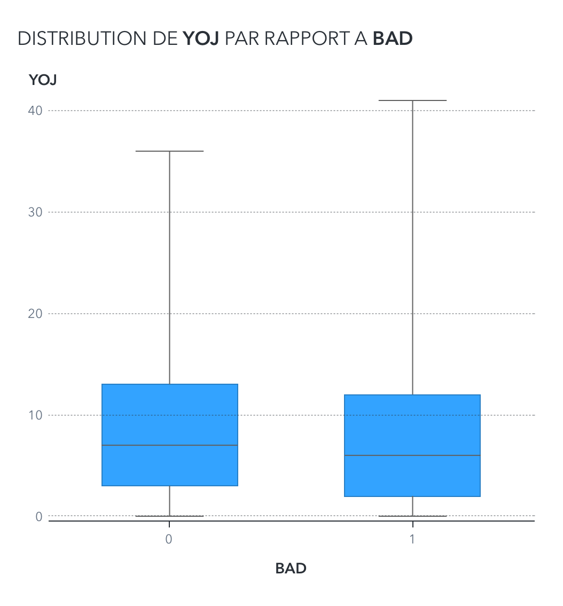
Analyse des corrélations
Corrélation entre variable cible et variables continues
Ces graphiques nous permette d’avoir une intuition graphique de la relation en nos variable continue et notre variable cible qui pourra par la suite être conforter par un test d’ANOVA. Concrètement ces diagrammes donnent une idée de la distribution des données du prédicteur continu sur l'axe des ordonnées pour chacune des catégories sur l'axe des abscisses. Si la distribution est similaire pour chaque catégorie (les boîtes sont sur la même ligne), cela signifie que la variable continue n'a AUCUN effet sur la variable cible. Par conséquent, les variables ne sont pas corrélées entre elles.

Slide 19

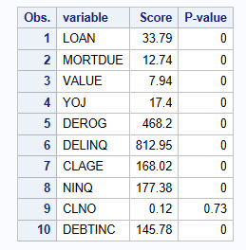
Analyse des corrélations
Test d’ANOVA
Le test de d’ANOVA est utilisé pour tester l’hypothèse nulle d’absence de relation entre variable continue et variables catégorique . Dans notre cas on va étudier s’il y a dépendance entre notre variable à expliquer le défaut et nos variables continue.
Élément d’analyse
Apres analyse du test d’ANOVA on peu remarquer qu’il existe bel et bien une relation entre l’ensemble de nos variable continue et notre Target, à l’exception de CLNO, variable pour laquelle l’on obtient un score très faible relativement au autre variable avec une p-value largement supérieur au seuil de 5%, du point de vu statistique nous ne devons pas tenir compte de cette variable pour la suite de l’analyse néanmoins du point de vu métier cette variable semble assez pertinente et nous le verrons par la suite en l’introduisant dans la feature pour la modélisation on obtiens des résultats assez performant.
Table 4 : Tableau résultat test d’ANOVA

Slide 20

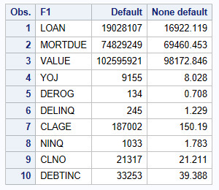
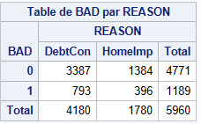
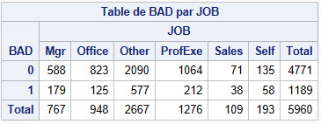
Analyse du profile de risque
Table 5 : Tableau variables continues
Table 6 : Tableau variables catégoriques
Ce tableau nous permet d’apprécier la moyenne des variable continue croiser à la variables cible le la nous permet en partie d’établir un profile de risque. On peut ici remarquer que pour l’ensemble des variables sélectionner on à une moyenne en cas de défaut très supérieur au cas de non défaut.
Ce table nous permet d’apprécier la répartition des modalités des variables catégoriques en fonction des variable cible cela nous permet de mieux cerner le comportement des clients qui conduit au risque de défaut.

Slide 21

Sélection des variables & construction d’échantillon final
write a title in this section
entrepreneurial activities differ substantially depending on the type of organization and creativity involved. entrepreneurship ranges in scale from solo. entrepreneurial activities differ
01
Approche automatique par la méthode de LASSO
Approche statistique
Regroupement de variable
02
03
C’est approche s’appuie sur l’ensemble des étape réaliser précédemment. Il s’agit entre autre :
De l’étude des corrélation entre variable continue,
de l’étude des relation en les différentes variable et la Target a travers les test d’ANOVA et de KHI-2.
il s’agit aussi de regarder le pouvoir explicatif de chaque variable présélectionner en nous aidant du l’IV (l’Information Value)
Cette étape consiste à recouper nous variable continue en classe en fonction d’un niveau de risque associé. Il s’agit d’une étape très importante dans la mesure ou elle permet de construire des profiles de défaut assez intuitif pour la compréhension de notre grille de score.
Cette étape consiste à sectionner des variable issu des étape précédente pour définir les features les plus pertinente en passant par une régression de Lasso qui un méthode de régression robuste au valeur aberrent en raison du paramètre de pénalité dont il dispose.

Slide 22

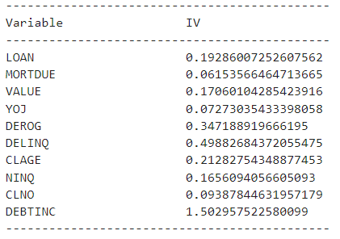
Sélection des variables & construction d’échantillon final
01
Approche statistique
Comme nous l’avons vu précédemment, l’analyse des corrélations entre les variables continue nous on conduit et identifier deux variables fortement corrélé VALUE et MORTDUE après étude de l’information value nous avons décidé de conserver la variable VALUE qui à une IV très supérieur à celui de MORTDUE dans le même temps nous nous sommes proposer de construire une nouvelle variable LTV (Ratio Prêt-Valeur) qui le rapport entre le montant de l’hypothèque et la valeur estimé de la propriété. De plus les variables retenu à l’issu de la réalisation des test d’ANOVA et de KHI-2 on des IV assez important ce est assez rassurant pour la suite de l’analyse.
Regroupement de variable
02
Comme nous l’avons vu précédemment, l’analyse des corrélations entre les variables continue nous on conduit et identifier deux variables fortement corrélé VALUE et MORTDUE après étude de l’information value nous avons décidé de conserver la variable VALUE qui à une IV très supérieur à celui de MORTDUE dans le même
Table 8 : Tableau recapitulative des IV

Slide 23

Sélection des variables & construction d’échantillon final
Approche automatique par la méthode de LASSO
03
Après avoir réaliser réaliser les étapes précédente de traitement de donnée, nous allons dans un premier temps réaliser une régression de Lasso sur l’échantillon d’apprentissage, l’objectif étant de faire une première sélection des variables discriminantes pour notre étude. La régression de Lasso est une régression pénalisée. C’est une méthode de contraction des coefficients de la régression, qui permet de sélectionner un sous-ensemble de variable. Cela nous permet de sélectionner 18 variables parmi les variables indicatrices (dummies) créées précédemment à savoir :
DEBTINC_class_grp2
DEBTINC_class_grp3
DEBTINC_class_grp4
DEROG_class_grp2
DEROG_class_grp3
DEROG_class_grp4
DELINQ_class_grp1
DELINQ_class_grp2
VALUE_class_grp1
VALUE_class_grp2
LOAN_class_grp1
LOAN_class_grp5
CLNO_class_grp3
CLNO_class_grp4
JOB_class_Unkown
JOB_class_MGR-OTHER
JOB_class_OFFICE-PR
JOB_class_SALES-SEL

Slide 24

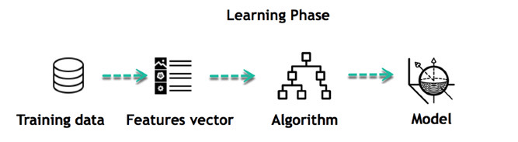
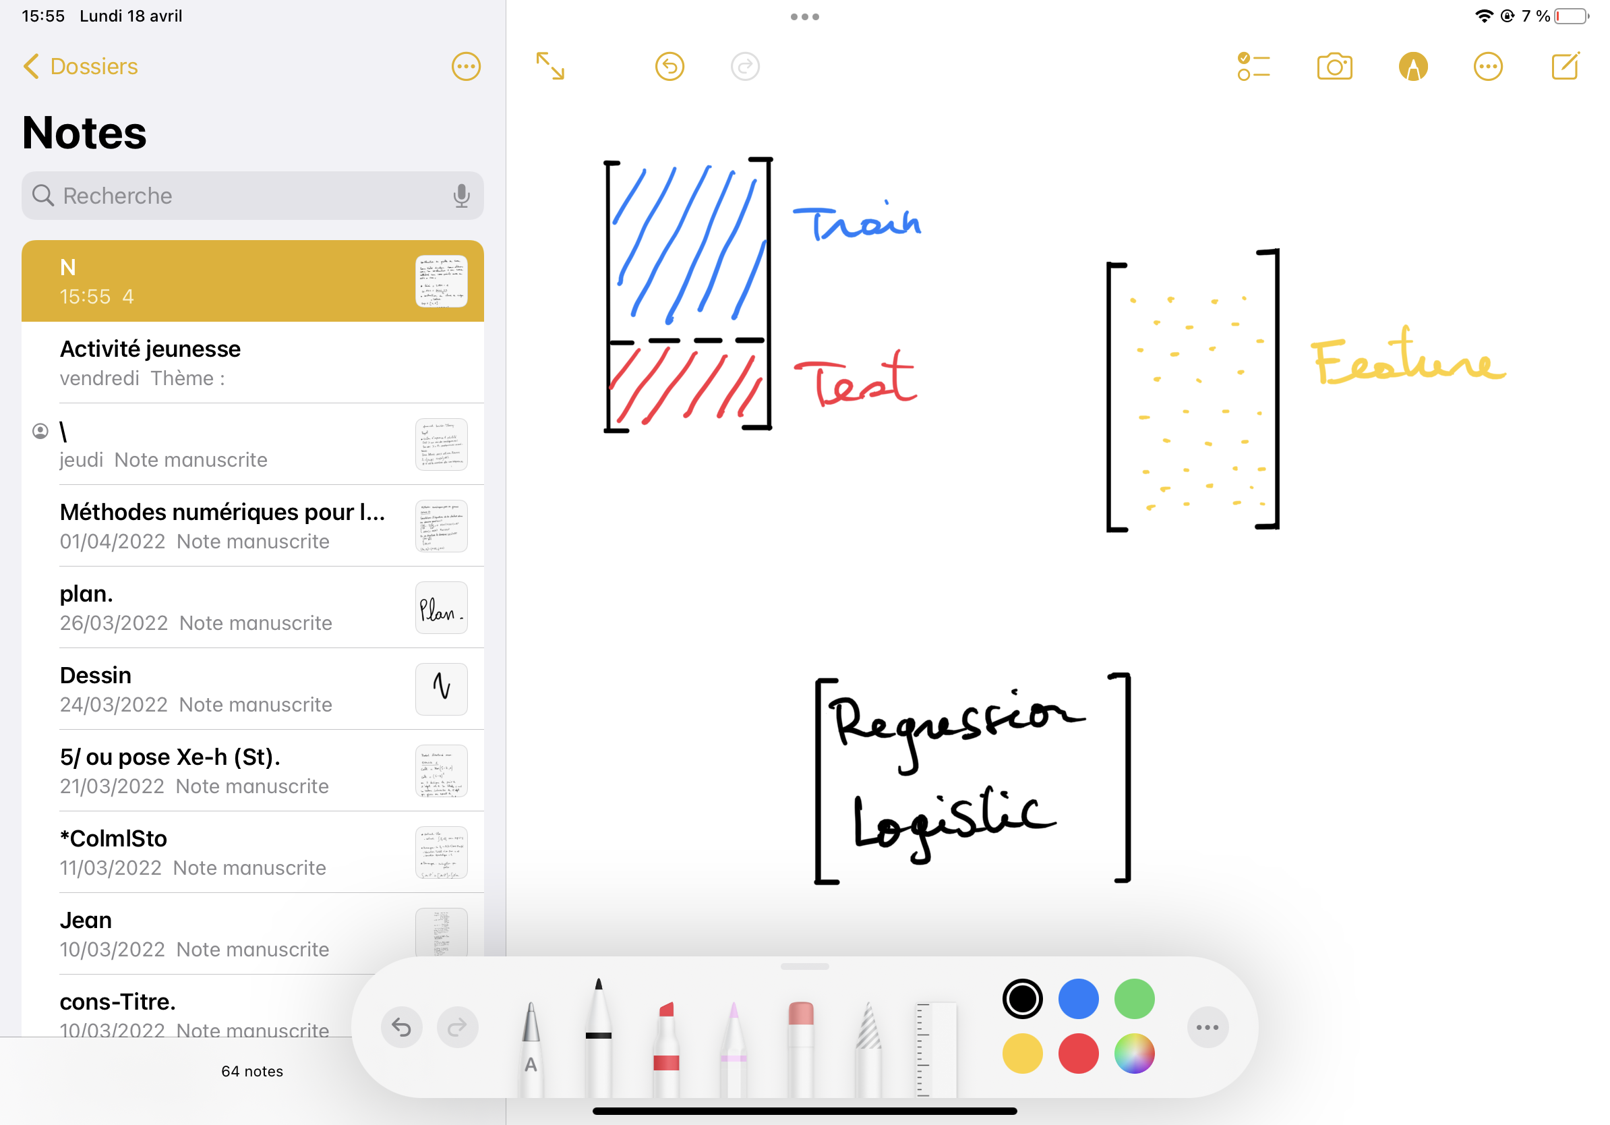
Construction du modèle de score
Nous réalisons une régression logistique en utilisant en tant que variables explicatives les variables sélectionnées par la méthode Lasso. Nous réalisons une régression pas à pas descendante, afin de supprimer les variables qui ne seraient pas significatives et qui auraient des p-values supérieures à 5%. La probabilité modélisée est que « y » soit égal à 1, c’est-à-dire que nous cherchons à déterminer la probabilité que le client fasse défaut. Pour ce faire nous avons divisé notre base en table de train (qui contient 80% des observations) et de test (qui contient 20% des observation)

Slide 25

Construction du modèle de score
Analyse des résultats
Le modèle de régression pas à pas ainsi construit nous a permit à partir de l’échantillon d’apprentissage de supprimer deux variables parmi celles sélectionnées précédemment à l’idée de la méthode de lasso. Ces variable sont entre autre :
JOB_OTHER
JOB_SALES
L’analyse des estimations de la vraisemblance maximum permet de savoir quelles modalités sont significatives. Nous remarquons qu’elles le sont toutes étant données que les p-values sont également inférieures à 5%. Ce tableau nous fournit, de plus, les estimations pour 16 variables. Nous remarquons que les estimations sont négatives lorsque la valeur est de 0 pour la moitié des variables sélectionnées. Ceci nous indique que les probabilités de faire un défaut lorsque ces variables indicatrice prennent la modalité 0 diminuent comparativement au cas où ces variables prendraient la modalité 1. Concrètement le fait de contracter un prêt de valeur comprise entre 1100 et 7000 $ diminue la probabilité d’être en défaut. Concernant les autres variables, les estimations sont positives, ce qui indique que lorsque ces variables sont égales à 0, la probabilité de faire un dépôt augmente par rapport au cas où ces variables sont égales à 1. Ainsi, à titre d'exemple, le fait d’appartenir à la classe de client pour lesquels l’activité professionnelle est inconnu « JOB_CLASS_UNKOWN » augmente la probabilité de faire un défaut. Nous pouvons également interpréter les rapports de cotes pour chacune de ces variables. Les rapports de cotes sont des mesures statistiques qui s’interprètent généralement comme le risque relatif. Dans notre cas, les rapports de cotes représentent la chance de faire un défaut de la part des clients. Si ce rapport est supérieur à 1 les chances de réaliser un défaut augmentent, tandis que s’il est inférieur à 1 les chances de faire un dépôt diminuent. Plus le rapport s’éloigne de 1 plus l’effet évalué est important. Le rapport de cote pour la variable « JOB_CLASS_UNKOWN » est de 4.042, ce qui indique que les individus ne faisant pas partie de cette catégorie ont 4.042 fois plus de chance de faire un défaut que ceux faisant partie de cette catégorie.

Slide 26

Construction du modèle de score
Analyse des résultats
Cette régression nous fournit également une courbe ROC. L’interprétation des courbes ROC passe principalement par l’AUC, c’est-à-dire l’aire sous la courbe ROC. Plus la courbe ROC se rapproche d’un angle droit et plus le modèle sera précis dans ses prédictions. En effet, l’axe des ordonnées (sensitivity) représente le taux de bon classement parmi les sains (ceux qui sont en défaut), tandis que l’axe des abscisses (specificity) représente le taux de mauvais classement parmi ceux qui ne sont pas en défaut. L’AUC de ce modèle est ici de 0,91 ce qui nous semble suffisant, nous considérons que la catégorisation des individus est globalement juste.
A partir de ce modèle, nous avons alors réalisé le test d’Hosmer et Lemeshow, afin de nous assurer que la probabilité estimée est proche de la probabilité réellement constatée. Dans notre cas, la p-value est supérieure à 5%, ce qui nous indique que le modèle est bien calibré et qu’il ne trahit pas les données. Nous étudions également la qualité du modèle à partir du R2, nous constatons que celui-ci est de 13,9%, et de 27,6% lorsqu’il est remis à l’échelle maximale. Cela indique que notre modèle est capable d’expliquer 27,6% de la distribution de nos données.

Slide 27
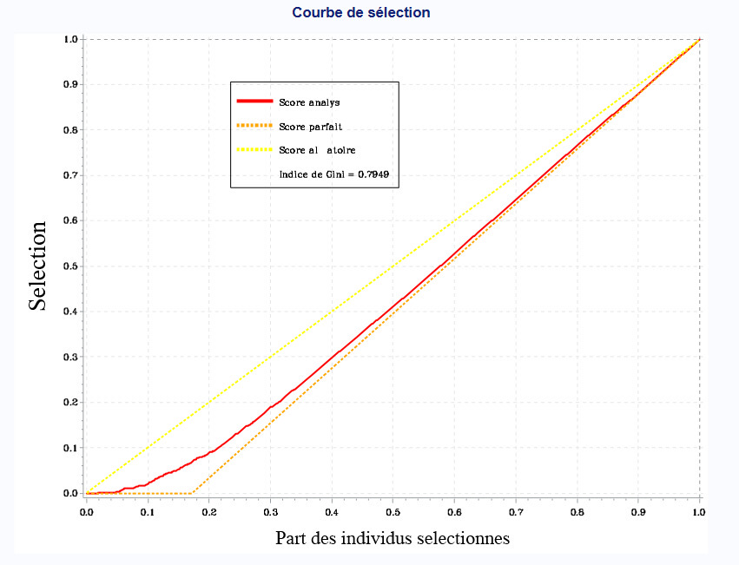
Analyse des performances du modèle
Une fois la modélisation réalisée, il est nécessaire de procéder à l’analyse des performances pour la validation du score et de nos données. En effet, les résultats obtenus ont été construits à partir de l’échantillon d’apprentissage uniquement, il est donc essentiel de contrôler sa robustesse sur un échantillon qui n’a pas servi à sa construction, c’est-à-dire l’échantillon test. Une fois de plus, nous analysons la performance de nos deux modèles.
 | TRAIN | TEST
GINI | 0.78 | 0.79
AUC | 0.89 | 0.895
IR | 0.98
Ici on peu remarque qu’a la fois pour l’échantillon de test et de train les indice de Gini et les score AUC sont sensiblement les même ce qui traduit que notre modele est assez stable et performant déplus si l’on se focalise sur l’indice de robustesse (qui est de 98%) nous pouvons considère qu’on a perdu moins de 2% de notre performance de discrimination ce qui atteste bien de là robustesse du pouvoir discriminant de notre modèle.
Table 9 : Tableau récapitulatif des performances
Cette courbe de sélection permet de mettre en relation une part d’individus classés selon leur niveau de risque avec une part d’individus défaillants. Le score est performant lorsque cette courbe s’éloigne de la bissectrice vers le bas. Dans notre cas le résultats obtenu atteste bien que notre modèle est assez performant dans la mesure ou nous remarquons que les courbes de sélection se rapproche du score parfait.

Slide 28
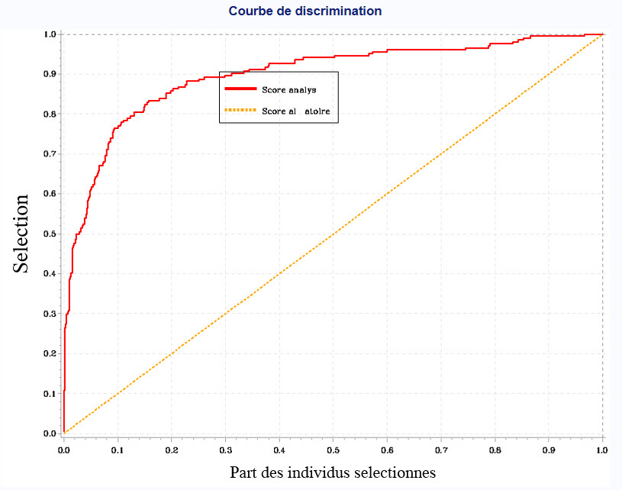
Analyse des performances du modèle
La courbe de discrimination relie la part d’individus sains à la part d’individus défaillants. En effet lorsque la courbe s’éloigne de la bissectrice vers le haut dans notre cas on peu remarquer la courbe est éloignées de la bissectrice vers le haut, ce qui confirme les conclusions tirées du précédent graphe et tableau récapitulatif des performances.

Slide 29

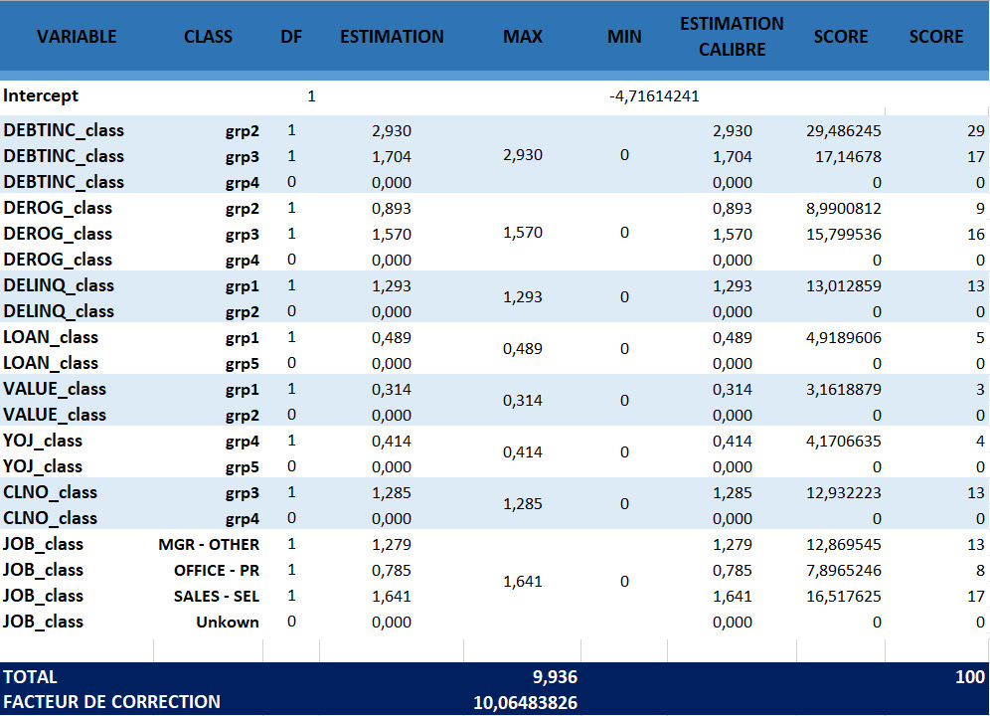
Construction de la grille de score
Logique de construction de score
Étape 1
Récupérer les coefficients de la régression logistique
Étape 2
Identifier le max de chaque classe puis calculer le facteur de correction
Étape 3
Calculer le score comme suit :
Table 9 : Table de score

Slide 30


Conclusion
Au travers de ce rapport, nous avons construit un score utilisable par la banque afin de détecter les clients ayant le plus de chance de tomber en défaut. Bien que ce score ne soit pas parfait, il semble tout de même avoir un pouvoir discriminant. Cependant, celui-ci semble assez faible. En effet, nous constatons que les notes attribuées aux différents clients de la banque sont assez proches. Des informations supplémentaires concernant les différents clients pourraient permettre d’améliorer ce modèle.
M
A
S
T
E
I
.
S
.
F
R

Slide 31



BROU Marschall Wilfried
Apprentissage : Data Scientist/Analyst
Entreprise : Carrefour Banque
Mail : marshall.ange1188@outlook.fr
Ressource bibliographique
Credit risk analytics measurement techniques, applications, and examples in SAS (Baesens, Bart Roesch, Daniel Scheule, Harald)
- document prêter par un collègue
source base de données
- url = http://www.creditriskanalytics.net/datasets-private2.html
source méthode imputation
- url = "http://wp.clubsasquebec.ca/wp-content/uploads/2016/10/NMN_CUSQ112016_MIANALYZE.pdf"
source learn proc univariate & proc univariate exmeple statment
- url "https://home.csulb.edu/~skim43/SAS/2008_Handout7.pdf"
- url "https://www.lexjansen.com/nesug/nesug07/np/np12.pdf"
source comprendre le test de KHI-2
- url "https://libguides.library.kent.edu/SAS/ChiSquare"
source to understands how does array worked
- url "https://www.listendata.com/2016/01/sas-arrays-and-do-loop-made-easy.html" **/
source understand proc logistic
- url "https://stats.oarc.ucla.edu/unlinked/sas-logistic/proc-logistic-and-logistic-regression-models/"
- url "https://www.math.wpi.edu/saspdf/stat/chap39.pdf"
source comprendre le LVT
- url "https://www.investopedia.com/terms/l/loantovalue.asp"
DEMBELE Ramata
Apprentissage : Data Analyst
Entreprise : SNCF
Mail : ramatalima21@gmail.com
SY Daouda
Apprentissage : Ingénieur Économiste
Entreprise : CNAM
Mail : sydaouda87@gmail.com

